Slide 1
Fiziki Yüke Arterial Tazyiq Reaksiyası
Blood Pressure Response to Exercise
Prof. Dr. Enver Atalar, FESC, FACC
Hacettepe Üniversitesi Tıp Fakultesi Kardiyoloji Anabilim Dalı
Türk Kardiyoloji Derneği Başkan Yardımcısı

Slide 2
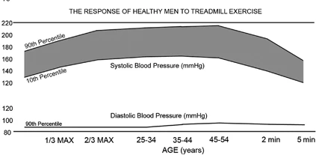
Treadmill Egzersize Sağlıklı Birey Normal Kan Basıncı Yanıtı
- Sistolik Kan Basıncı artar (Erkek 50-60 mmHg, Kadın 40-50 mmHg)
- Diyastolik Kan Basıncı değişmez veya biraz azalır
Egzersiz ile:
- Sempatik Aktivasyonu
- Renin-angiotensin sistem aktivasyonu
- Kalp hızı artışı
- Kardiyak output artışı
- Sistemik vaskuler resistansda azalma

Slide 3
Treadmill Egzersize Sağlıklı Birey Kan Basıncı Yanıtı
Sağlıklı Erkek ve Kadınlarda, treadmill egzersiz (Bruce protokol) sonucunda oluşan KB yanıtları (10.th ve 90.th persentil)
Egzersize KB yanıtı; YAŞ, CİNSİYET, KİLO, FİZİK EGZERSİZ KAPASİTESİ İLE DEĞİŞEBİLİR

Slide 4
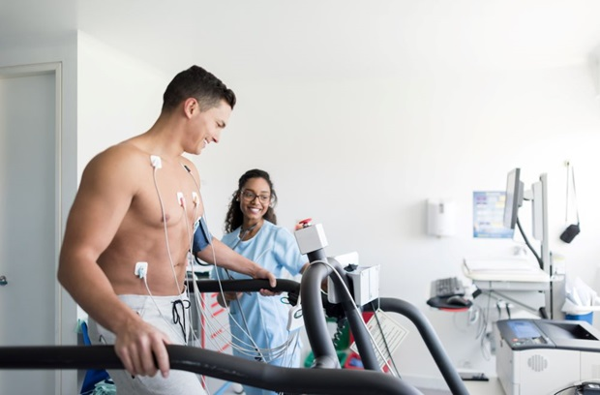
Egzersize Exaggerated (Abartılı) Kan Basıncı Yanıtı
Abartılı Artmış Kan Basıncı Yanıtı
Erkek KB ≥210/110 mmHg veya
SKB da >60 mmHg artış
Kadın KB ≥ 190/110 mmHg veya
SKB da >50 mmHg artış

Slide 5
Egzersize Exaggerated (Abartılı) Kan Basıncı Yanıtı Nedenleri
- Artmış Sempatik Aktivite
- Artmış renin-angiotensin sistem aktivasyonu
ENDOTEL DİSFONKSİYONU
Artmış vaskuler yanıt
Azalmış vasodilator fonksiyon
Artmış sistemik vaskuler resistans
Büyük arterlede ve Aortada ARTMIŞ STİFFNESS

Slide 6
Egzersize
Exaggerated (Abartılı) Kan Basıncı Yanıtı
Sağlıklı normotansif kişilerde
Hipertansiyon Hastalarında
Koroner Arter Hastalarında

Slide 7
Sağlıklı Normotansif Kişilerde
Exaggerated (Abartılı) Kan Basıncı Yanıtı
Yeni Hipertansiyon gelişme riski ARTAR
5 yıl takip ➔➔➔ 2-5 kat HT risk artışı

Slide 8
Egzersizde Abartılı Kan Basıncı Yanıtı olan kişiler
Aslında SUB-KLİNİK (MASKELENMİŞ HİPERTANSİYON) OLAN HASTALAR MI??

Slide 9
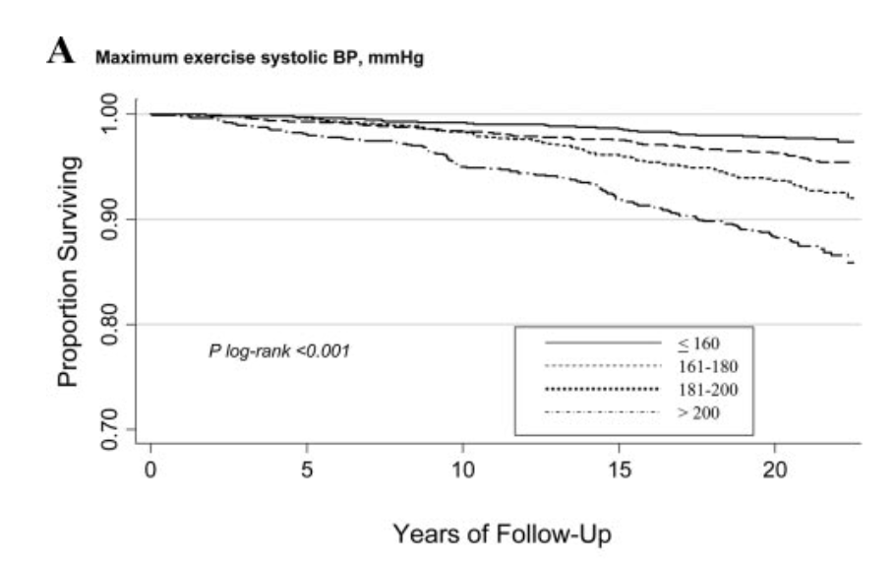
Sağlıklı Normotansif Kişilerde
Exaggerated (Abartılı) Kan Basıncı Yanıtı
- Major Kardiyovaskuler Olay Gelişme riski ARTAR
➔İnme riski 5.6 kat ⇧
➔AMI riski 2.5 kat ⇧
- Ölüm riski ARTAR
Yaşam Beklentisi

Slide 10
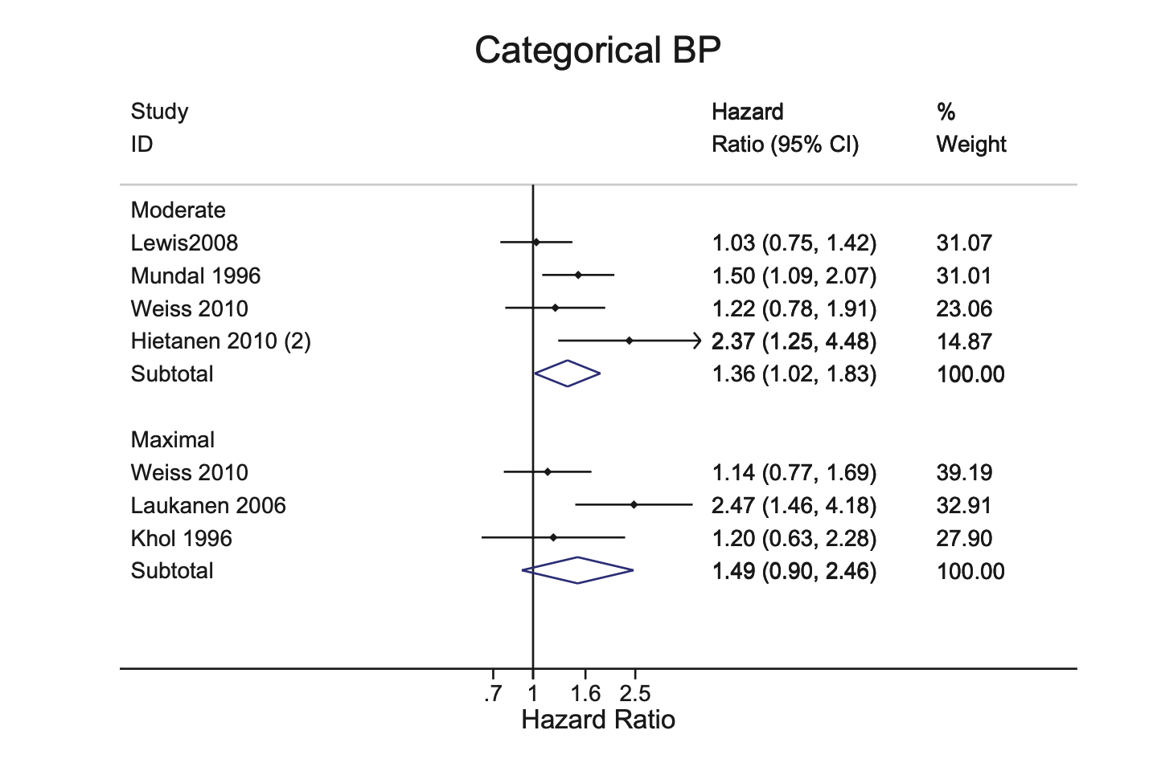
15 yıl takipte; Major Kardiyovaskuler Olay ve Ölüm riskinde %36 ARTIŞ

Slide 11
Egzersiz ile Kan Basıncında Azalma (Hipotansiyon)
Kan basıncının egzersiz öncesi ölçümden daha az olması veya
Kan basıncının 120 mmHg üzerine çıkmaması veya
Egzersiz ile önce artıp sonra >10 mmHg azalması
Önemli çok damar hastalığı - Ciddi miyokard iskemisi
Ciddi sol ventrikül disfonksiyonu
Hipertrofik obstruktik Kardiyomiyopati
Aşırı yorgunluk
Dehidratasyon

Slide 12
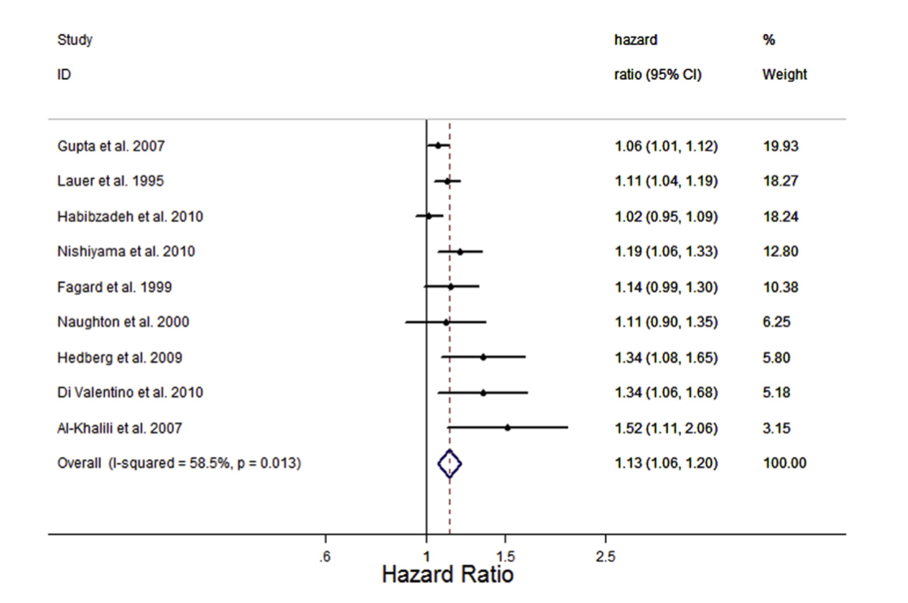
Egzersiz ile Kan Basıncında >10mmHg Azalma
%13 Artmış Akut Miyokard İnfarktüsü riski ve ölüm riski

Slide 13
Koroner Arter Hastalığı Olanlarda Egzersiz ile Kan Basıncı Yanıtı
Egzersiz Testi Sırasında Abartılı KB artışı olanlarda
İnme, AMI riski ve Ölüm Riski ARTAR
Egzersiz ile Kan Basıncında Azalma (Hipotansiyon)
Artmış KV Olay ve ölüm riski

Slide 14
Koroner Arter Hastalığı Olanlarda Egzersiz ile NORMAL Kan Basıncı Yanıtı
Egzersiz Testi Sırasında Normal KB yanıtı
SKB artışı (36-60 mmHg ↑) olması
AMI riski ve Ölüm Riski daha AZ

Slide 15
Kronik Düzenli Egzersizin Kan Basıncı Yanıtı
Düzenli aerobik egzersiz yapılması; SKB ve DKB azalmaya neden olur
Hipertansif hastalarda
ortalama SKB 10-12 mmHg↓ ve
ortalama DKB 5-7 mmHg↓ ︎⬇︎⬇︎⬇︎⬇︎⬇︎

Slide 16
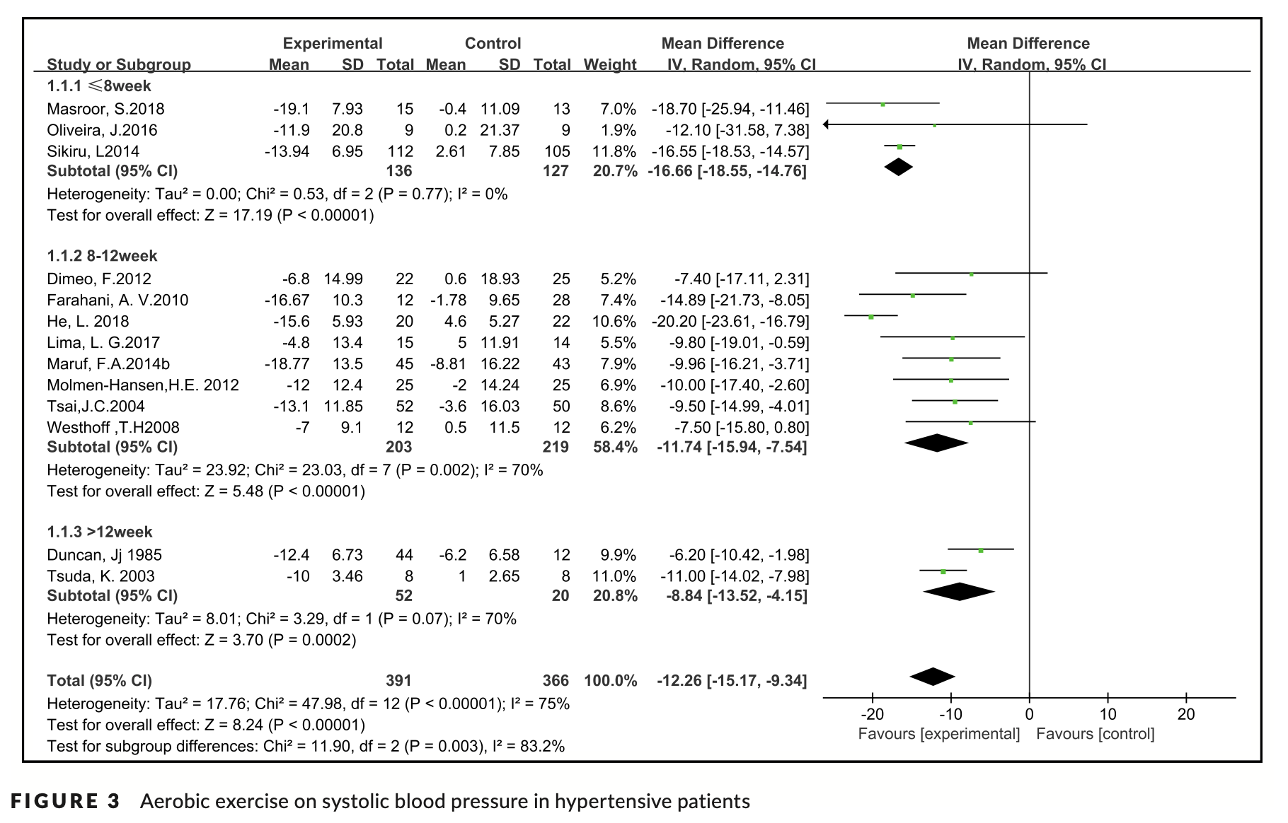
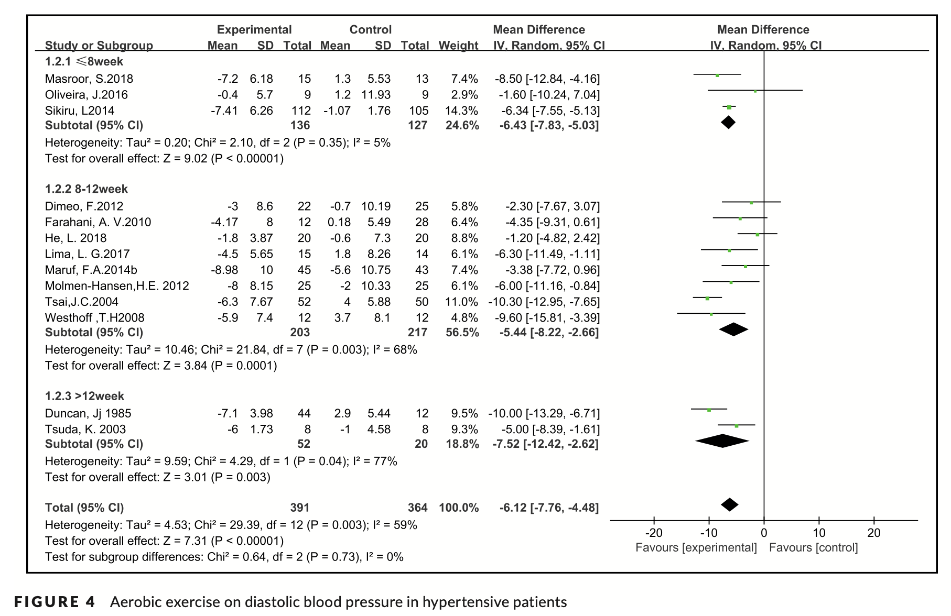
Hipertansiyon Hastalarında
Kronik Düzenli Egzersizin Kan Basıncı Yanıtı
Sistolik Kan Basıncında ortalama 12.4 mmHg AZALMA
Diyastolik Kan Basıncında ortalama 6.1 mmHg AZALMA

Slide 17
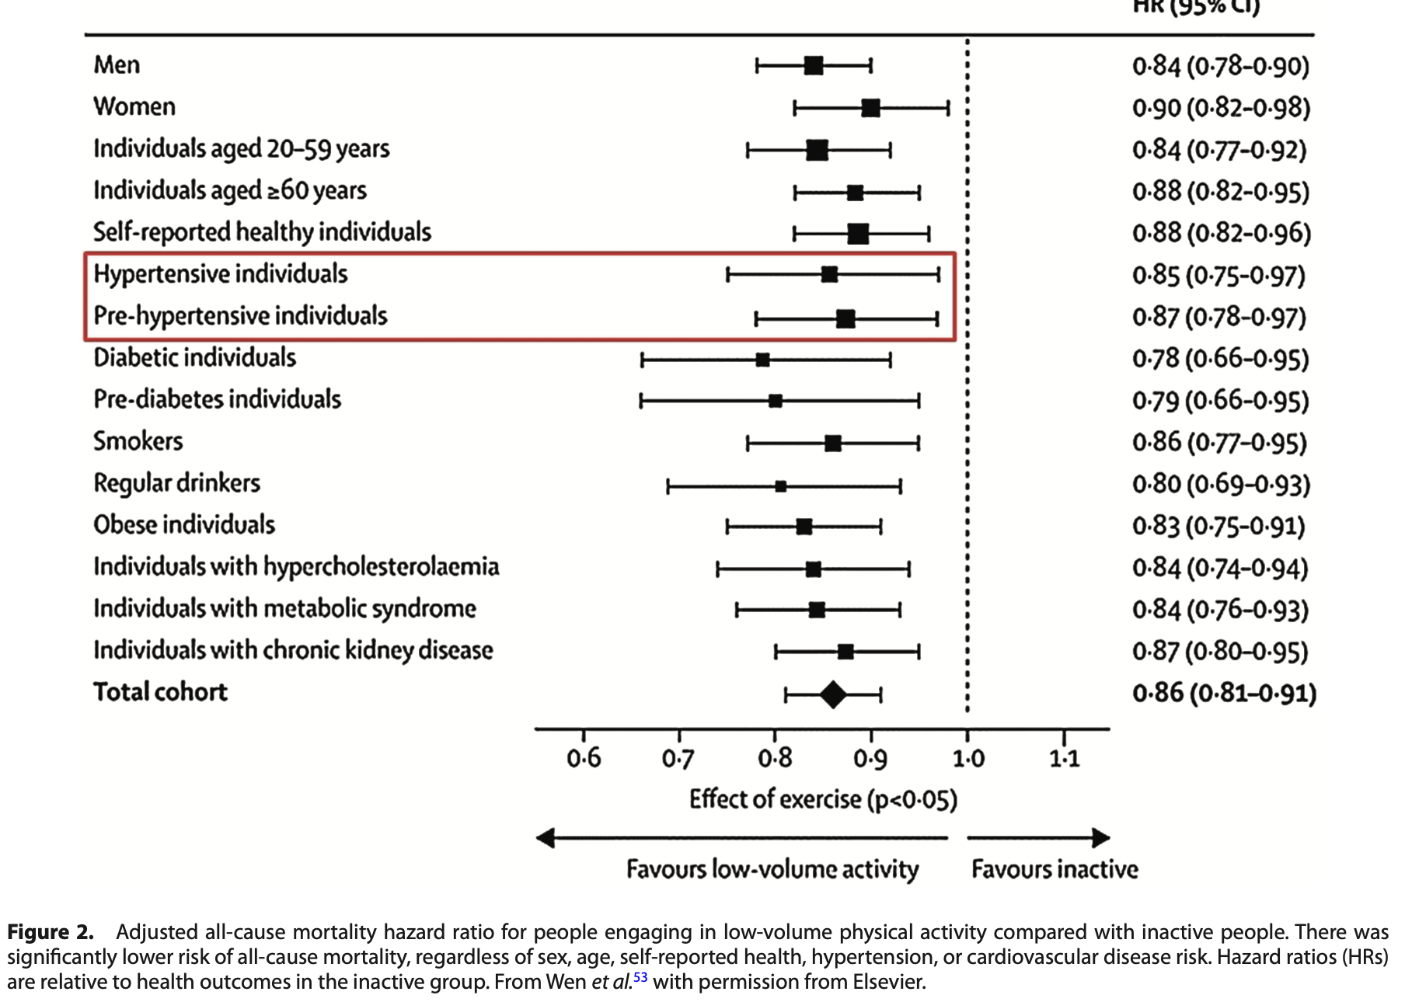
Düzenli Fizik Egzersiz ile Tüm Nedenlere Bağlı Ölümler Azalır

Slide 18
Hipertansiyondan Korunma ve Hipertansiyon Tedavisi için
Orta yoğunlukta Aerobik Egzersiz Önerisi
(yürüyüş, yüzme, bisiklet, jogging)
Haftada 5-7 gün en az 30 dak. veya
Haftada en az 150 dak

Slide 19
Fiziki Yüke Arterial Tazyiq Reaksiyası
- Sistolik Kan Basıncı artar (Erkek 50-60 mmHg, Kadın 40-50 mmHg)
- Diyastolik Kan Basıncı değişmez veya biraz azalır
Sağlıklı Bireylerde Aşırı KB artışı (>210/110 mmHg)
Hipertansiyon gelişme riski artar
Kardiyovaskuler olay ve Ölüm riski artar
- Koroner Arter Hastalarında Aşırı KB artışı veya Hipotansiyon
Kardiyovaskuler olay ve Ölüm riski artar
Normal Kan basıncı yanıtı KV olay ve Ölüm riski azalır
- Kronik düzenli egzersiz yapanlarda kan basıncı azalır
Kardiyovaskuler olay ve Ölüm riski azalır

Slide 20
Teşekkürler
Təşəkkür edirəm
İki Devlet Tek Millet

